Slide 1

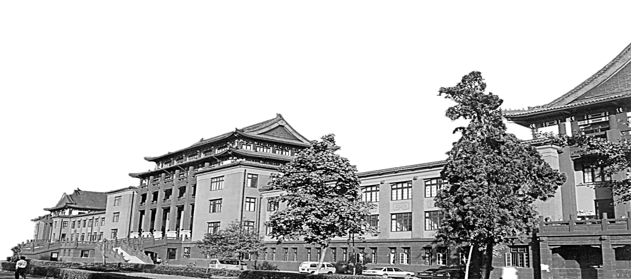
The augmented image prior: distilling 1000 classes by extrapolating from a single image
陈祥
2022.11.25

Slide 2
三个部分
1. 知识蒸馏相关内容
2. Knowledge distillation: A good teacher is patient and consistent（CVPR2022)
3. The augmented image prior: distilling 1000 classes by extrapolating from a single image (ICLR under review)

Slide 3
知识蒸馏
背景：
1. 训练和部署之间存在着一定的不一致性
2. 在训练中，效果最好的模型往往规模很大
3. 在部署时，我们对延迟以及计算资源都有着严格的限制。
模型压缩（在保证性能的前提下减少模型的参数量）成为了一个重要的问题
而”模型蒸馏“属于模型压缩的一种方法。

Slide 4
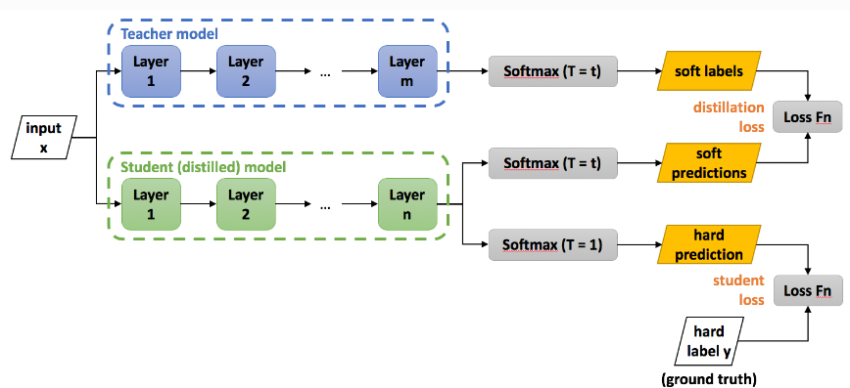
知识蒸馏
1. 原始模型训练: 训练"Teacher模型", 简称为Net-T
2. 精简模型训练: 训练"Student模型", 简称为Net-S，它是参数量较小、模型结构相对简单的单模型。
在知识蒸馏时，由于我们已经有了一个泛化能力较强的Net-T，我们在利用Net-T来蒸馏训练Net-S时，可以直接让Net-S去学习Net-T的泛化能力
Notes:
一个很直白且高效的迁移泛化能力的方法就是：使用softmax层输出的类别的概率来作为“soft target”。

Slide 5
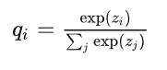
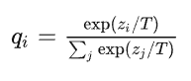
知识蒸馏
使用softmax层输出的类别的概率来作为“soft target”
T是温度,原来的softmax函数是T = 1的特例。 T越高，softmax的output probability distribution越趋于平滑，其分布的熵越大，负标签携带的信息会被相对地放大，模型训练将更加关注负标签。

Slide 6
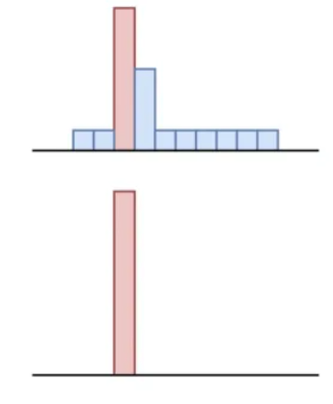
知识蒸馏
KD的训练过程和传统的训练过程的对比
传统training过程(hard targets): 对ground truth求极大似然
KD的training过程(soft targets): 用large model的class probabilities作为soft targets
KD的训练过程为什么更有效?
softmax层的输出，除了正例之外，负标签也带有大量的信息，比如某些负标签对应的概率远远大于其他负标签。而在传统的训练过程(hard target)中，所有负标签都被统一对待。也就是说，KD的训练方式使得每个样本给Net-S带来的信息量大于传统的训练方式。

Slide 7
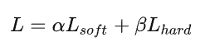
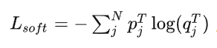
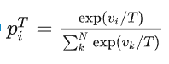
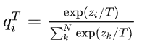
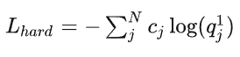
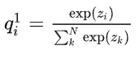
知识蒸馏
Notes:
老师虽然学识远远超过学生，但是他仍然有出错的可能

Slide 8
Knowledge distillation:
A good teacher is patient and consistent
Lucas Beyer，Xiaohua Zhai，Amelie Royer
Larisa Markeeva，Rohan Anil Alexander，Kolesnikov
Google Research, Brain Team
CVPR2022
陈祥
2022.12.01

Slide 9
background
1) 模型大小推向现代硬件允许的极限。
2)给定表现非常好的大模型，目标是在不影响性能的情况下将模型压缩为更小、更高效的架构。两种广泛使用的范式：模型修剪和知识蒸馏。
3)模型修剪的问题：不能允许模型架构的变化，有些结构依赖于架构，不便改变，如GN。
Notes:
尽管这些模型的性能令人印象深刻，但由于计算成本高，它们在实践中很少使用。

Slide 10
Contribution
教师和学生应处理完全相同的输入图像视图，或者更具体地说，相同的裁剪和增强
2. 可以在原始图像流形之外生成一些支撑点（数据增强）。
3. 知识蒸馏需要非典型的大量epoch才能达到最佳性能，远远超过通常用于监督训练的时期。

Slide 11
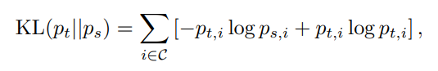
Experimental setup
教师网络：压缩 BiT-ResNet-152x2（部署的时候比resnet50多10倍的计算），在ImageNet-21k数据集[37]上进行了预训练，并微调到感兴趣的相关数据集
学生网络：蒸馏到一个标准的ResNet-50 architecture（把Bn换成Gn）
结果：在9600epoch在imagenet上到达82.8%结果（resnet50），同时作者表示当模型架构改变的时候也是有效地。

Slide 12
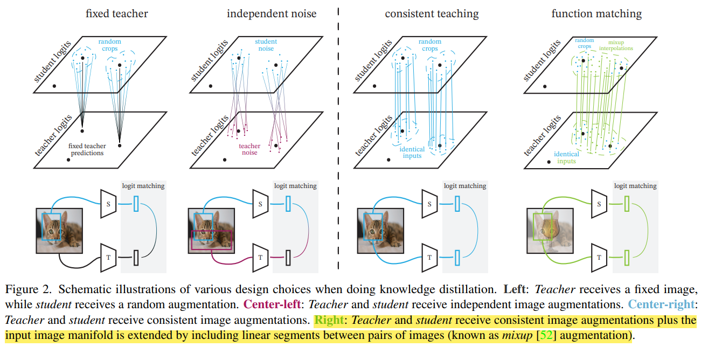
Notes:
Logic matching 是没有softmax的那种loss计算方法
1. 学生拿随机增强的图，教师拿固定的。
2. 双方都拿随机增强的图
3. 双方拿一个一样的增强的图
4. 在一样的图的基础上拓展了数据流形（就是做了数据增强）

Slide 13
mixup: BEYOND EMPIRICAL RISK MINIMIZATION（ICLR 2018）
传统训练：经验风险最小的模型是最优的模型，例如极大似然
缺陷：1. 即使强的正则化也可能记住数据，导致泛化性差
2. 训练分布之外的数据效果差
解决办法之一：邻域风险最小化原则，即通过先验知识构造训练样本在训练集分布上的邻域值。（需要人类的专门先验知识），假定邻域内样本都是同一类。
通常做法：如翻转，旋转，放缩等
本文提出了一种使用线性插值的方法得到新的扩展数据的方法。本质上，mixup在成对样本及其标签的凸组合（convex combinations）上训练神经网络
Notes:
mixup: BEYOND EMPIRICAL RISK MINIMIZATION
mixup的思想出发点主要在于以下几个方面：
提出一种新的生成数据集的近邻分布的方法（新的数据增强的方法）
传统数据增强没有对标签进行近邻关系建模
带来更好的效果

Slide 14
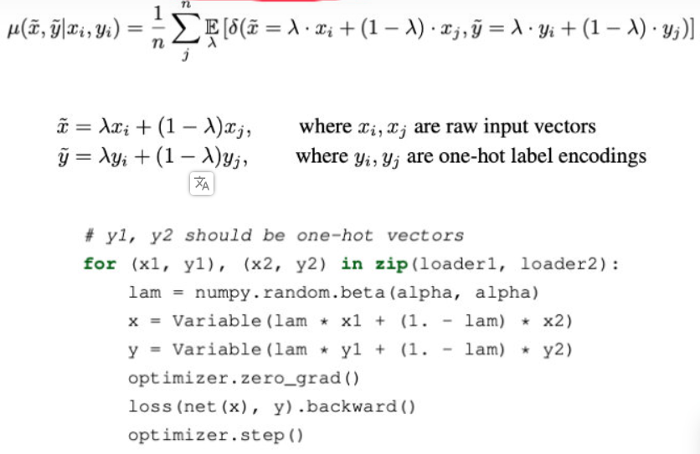
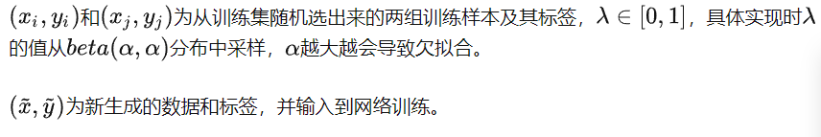
mixup: BEYOND EMPIRICAL RISK MINIMIZATION（ICLR 2018）
Notes:
mixup: BEYOND EMPIRICAL RISK MINIMIZATION - 知乎 (zhihu.com)
mixup的思想出发点主要在于以下几个方面：
提出一种新的生成数据集的近邻分布的方法（新的数据增强的方法）
传统数据增强没有对标签进行近邻关系建模
带来更好的效果

Slide 15
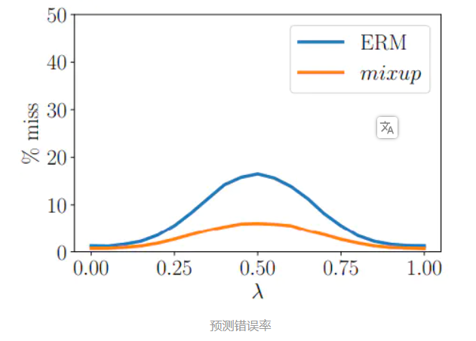
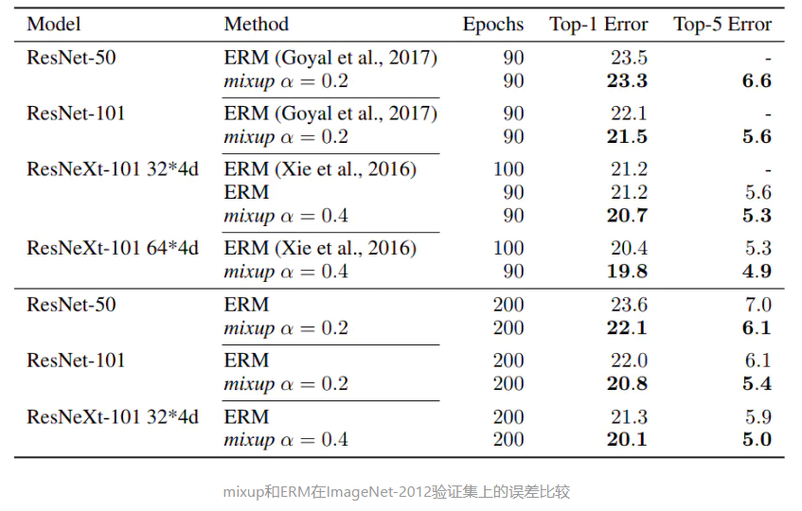
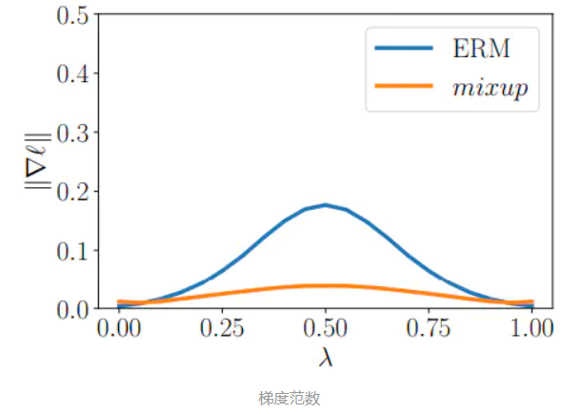
Notes:
Logic matching 是没有softmax的那种loss计算方法

Slide 16
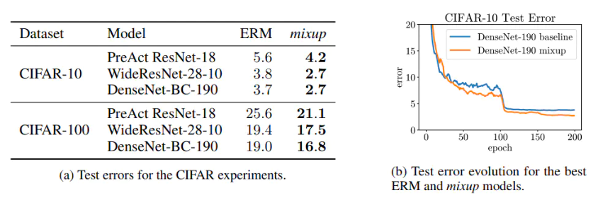
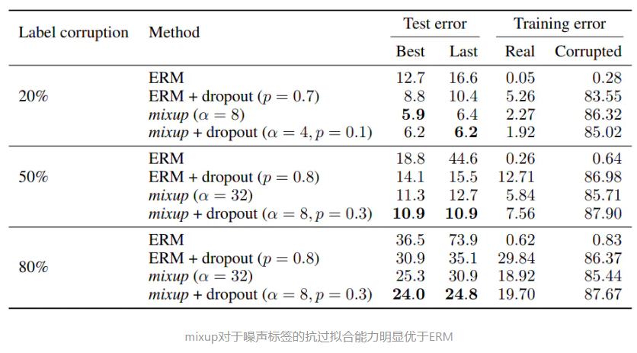
Notes:
Logic matching 是没有softmax的那种loss计算方法

Slide 17
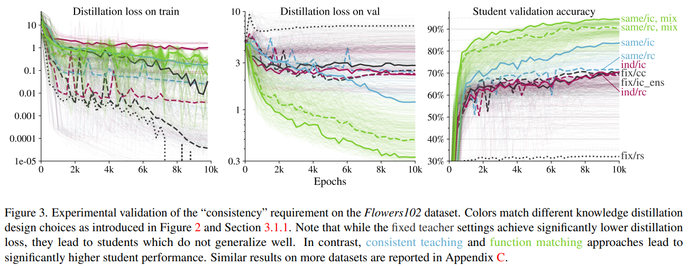
Result

Slide 18
将蒸馏解释为监督学习的一种变体，其中标签（潜在的软）由强大的教师模型提供。这种方法继承了标准监督学习的所有问题，例如，激进的数据增强可能会扭曲实际的图像标签，而不太激进的增强可能会导致过度拟合。
如果我们将蒸馏解释为函数匹配，并且至关重要的是，确保为学生和老师提供一致的输入。在这种情况下，我们可以非常积极地进行图像增强：即使图像视图过于失真。因此，我们可以采取更加积极的数据增强并通过这个来避免过拟合。

Slide 19
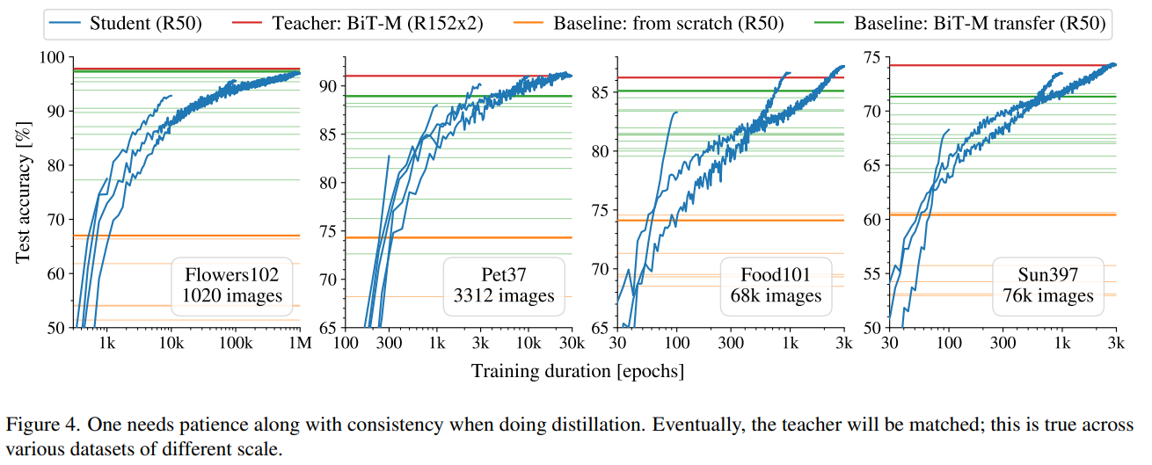
另外两个基线以供参考：使用数据集原始硬标签从头开始训练 ResNet-50，以及传输在 ImageNet-21k 上预先训练的 ResNet-50
并且总是在比在监督培训设置中使用的更多的时期之后最终到达
至关重要的是，即使我们针对 1M 个 epoch 进行优化，也不会有过拟合

Slide 20
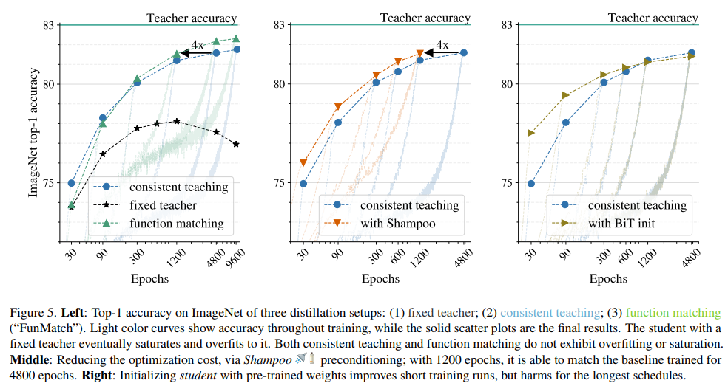
与简单的一致输入相比，函数匹配在短时间内的表现稍差，这可能是由于拟合不足而发生的。但是，当我们增加训练计划的长度时，函数匹配的改进变得明显
用预训练的BiT-M-ResNet50 weights来初始化学生模型（右图），效果更低

Slide 21
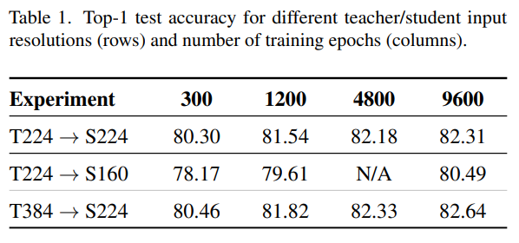
Notes:
通过resize函数调整大小

Slide 22
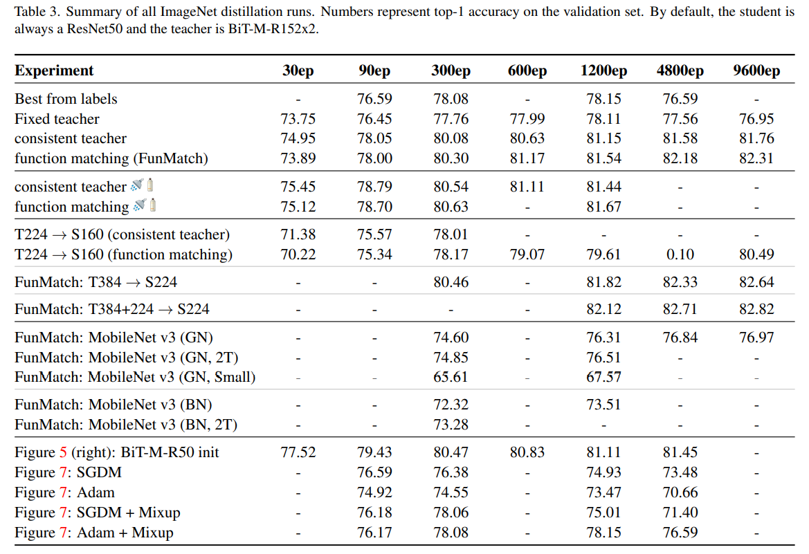
我们使用两个模型的集合作为老师，并证明这进一步提高了性能。其次，我们培训了一名MobileNet v3 [14]学生，并获得迄今为止报告的最佳MobileNet v3模型
Notes:
组合两种分辨率的teacher

Slide 23
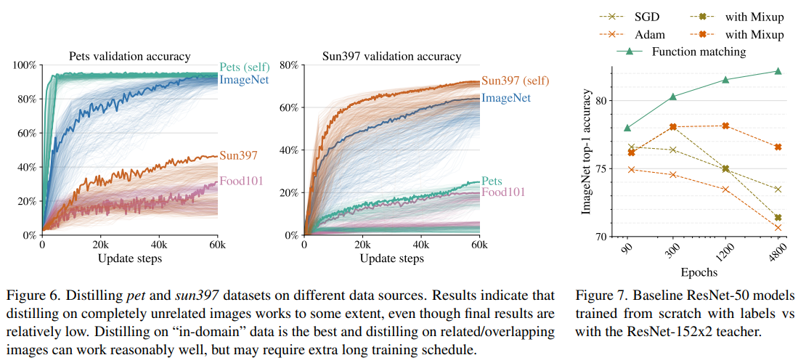
Notes:
不加蒸馏损失，同样的训练设置resnet50，导致一个过拟合的结果。

Slide 24
THE AUGMENTED IMAGE PRIOR: DISTILLING 1000
CLASSES BY EXTRAPOLATING FROM A SINGLE IMAGE
ICLR Under Review

Slide 25
问题：
当前的深度学习方法，例如SGD或BatchNorm是为大型数据集量身定制的，而不是使用单个数据，
2. 推断到语义类别，需要有关单个数据之外的自然图像空间的一些信息。

Slide 26
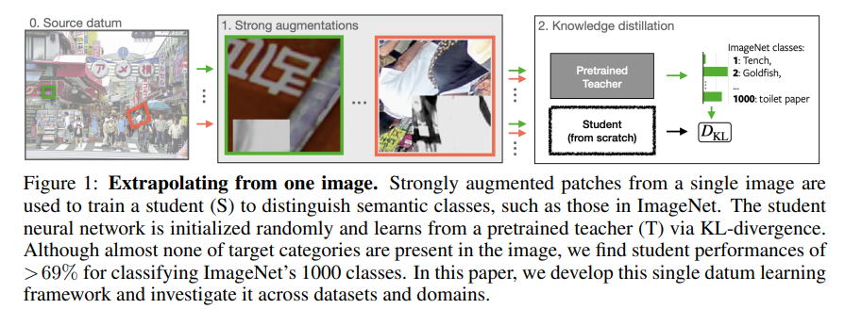
本文目标：分析从单个数据训练的神经网络如何推断到语义类的基本问题。
高容量学生和低容量教师模型、并且源基准面的特征很重要。随机噪声或密度较低的图像产生的性能远低于密集图像。
使用知识蒸馏训练具有单个数据的神经网络的最小框架。
对所提方法的广泛消融，如对源图像的依赖性、数据增强和网络架构。
关于用单个图像训练的神经网络学习的内容和方式的一些定性见解

Slide 27
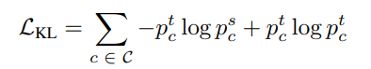
裁剪、旋转和切片以及颜色抖动，遵循它们的官方实现，并且不更改任何超参数。以及MixUp增强。
Loss:学生输出p s和教师输出p之间的Kullback-Leibler（KL）散度。
加入了随机噪声和哈勃望远镜图像。
音频分类实验：为了生成增强音频剪辑的数据集，应用了（Bitton & Papakipos，2021）中的一组音频增强，其中包括随机音量增加、背景噪声添加和音高转换等操作。
其中 c 是教师的class，学生和教师的输出都是温度 T平坦概率，p = softmax（l/T），由logics l 生成。
Notes:
学生网络的优化目标是双重损失的加权组合：标准监督交叉熵损失和旨在模拟教师输出的“分布匹配”目标。然而，在我们的例子中，从单个图像生成的补丁没有类标签，所以我们只使用第二个目标，公式化为

Slide 28
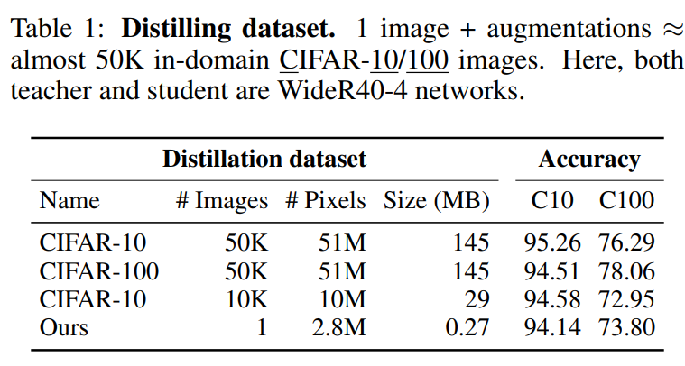
ABLATIONS
1-image vs full training set.
即使cifai10和cifar100数据集相似，但是用一张图蒸馏的效果相比10k的效果甚至更好

Slide 29
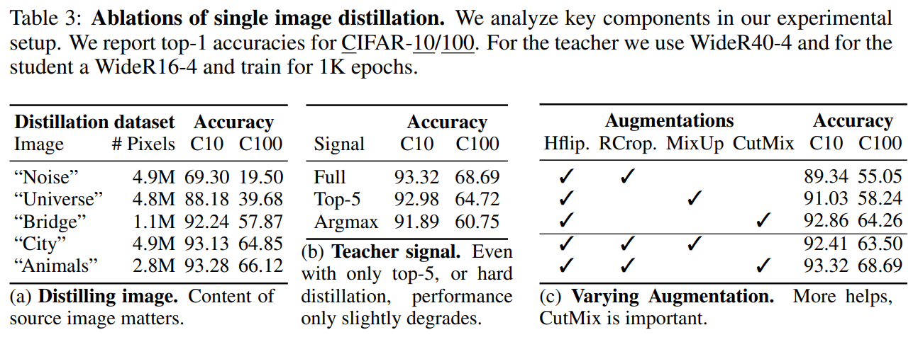
源图像内容的选择至关重要：与更密集的“城市”和“动物”图像相比，随机噪声或稀疏图像的表现要差得多。我们比较了图2中的另外23张图像，发现蒸馏质量与图像和JPEG尺寸的密度大致相关。

Slide 30
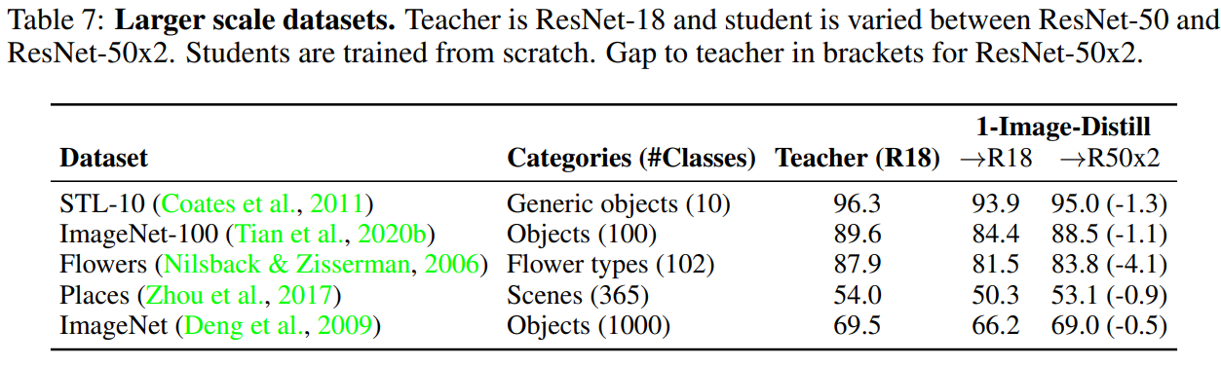
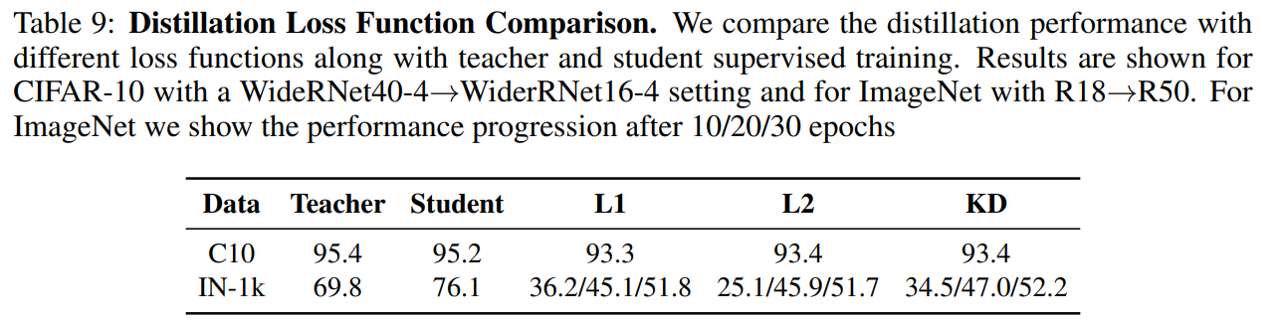
Notes:
不同模型的大小，不同的loss

Slide 31
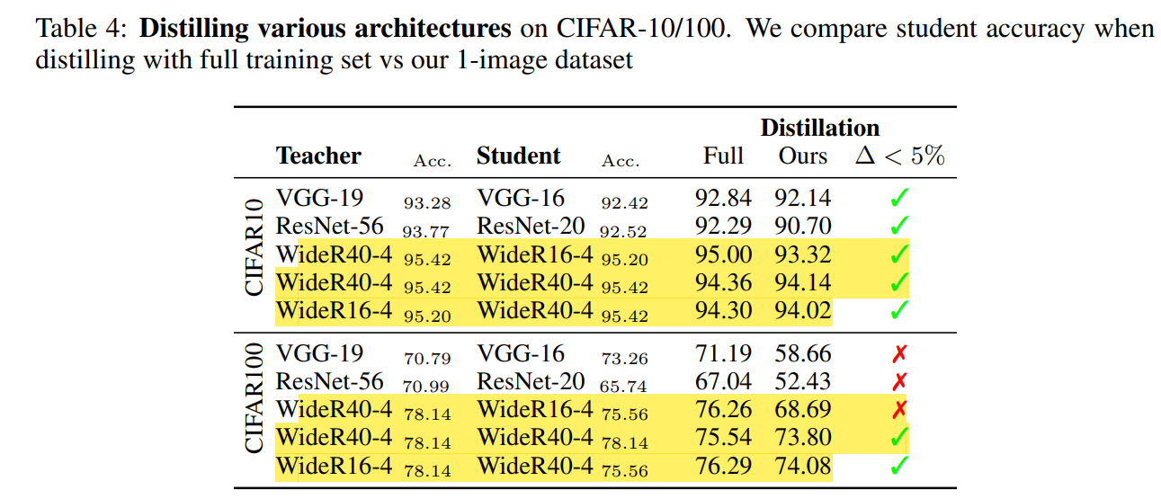
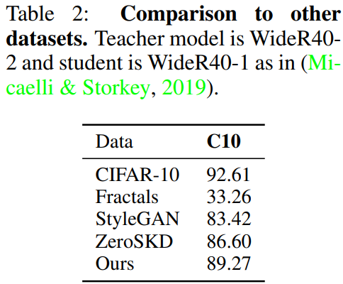
该分析表明，方法可推广到其他体系结构，暗示更大容量的学生模型对于高性能可能很重要。
Notes:
合成数据集

Slide 32
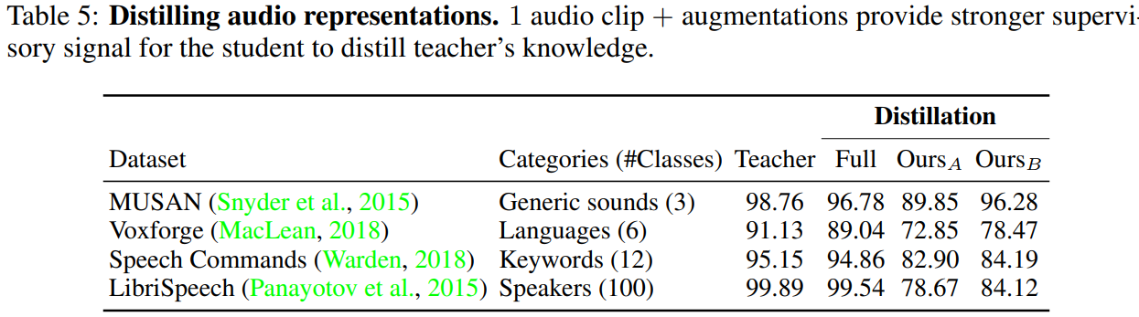
当单个音频具有多种声音时，蒸馏性能显着提高，从而将具有挑战性的Voxforge数据集的准确性从72.8%提高到78.4%。

Slide 33
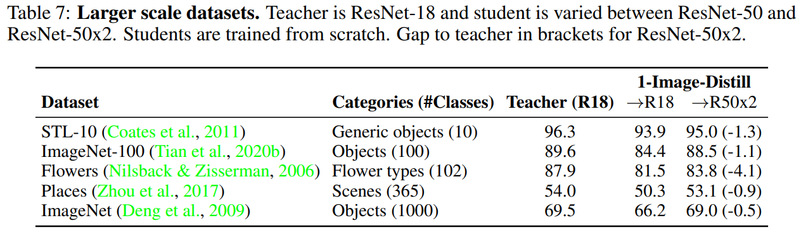

Slide 34
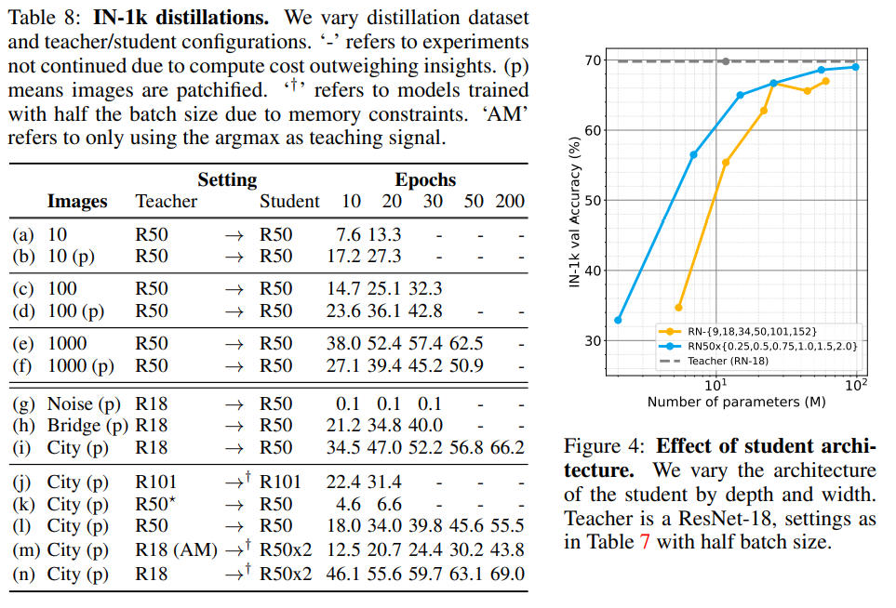
Notes:
虽然对于 10 和 100 个源图像，修补可以提高性能
但当使用大量图像时，情况并非如此。这表明增加多样性对于小型数据制度尤其重要
我们注意到，来自单个图像的训练补丁的高度连贯性与婴儿在早期视觉发育过程中看到的惊人相似，例如，只看很少的玩具和人，但从多个角度
改变模型宽度比改变深度更加有用
教师的表现与最终的学生表现没有直接关系，例如ResNet-50不如ResNet-18适合蒸馏
我们发现源图像的选择对于 ImageNet 分类更为重要
我们发现最好的设置是学生的能力高于教师的能力

Slide 35
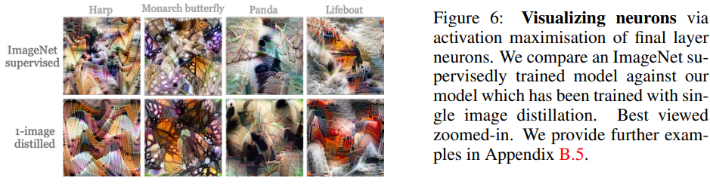
Notes:
可视化神经元，很相似

Slide 36
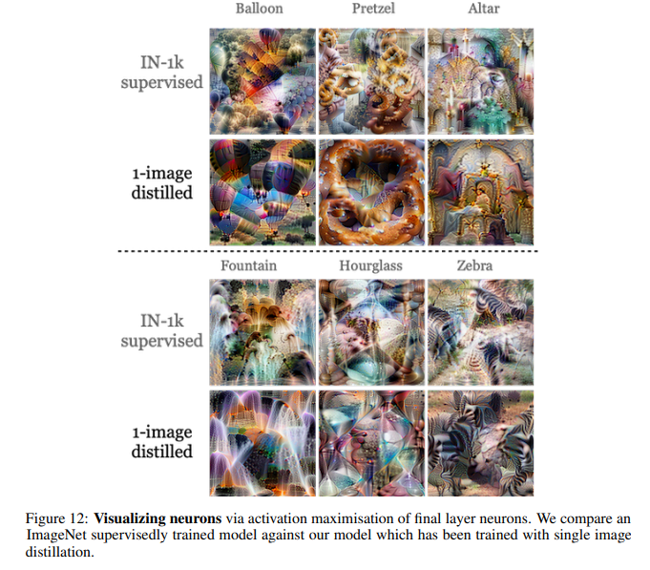
Notes:
可视化神经元，很相似

Slide 37
DISCUSSION
单个数据及增强可以提供足够的多样性来推断语义类信息
由于算力的限制，作者没有详细分析初始图象的选择的作用，以及长时间训练的效果提升
3. 一个负面影响可能是可以用来从一些模型API提供商中窃取模型和知识。

Slide 38
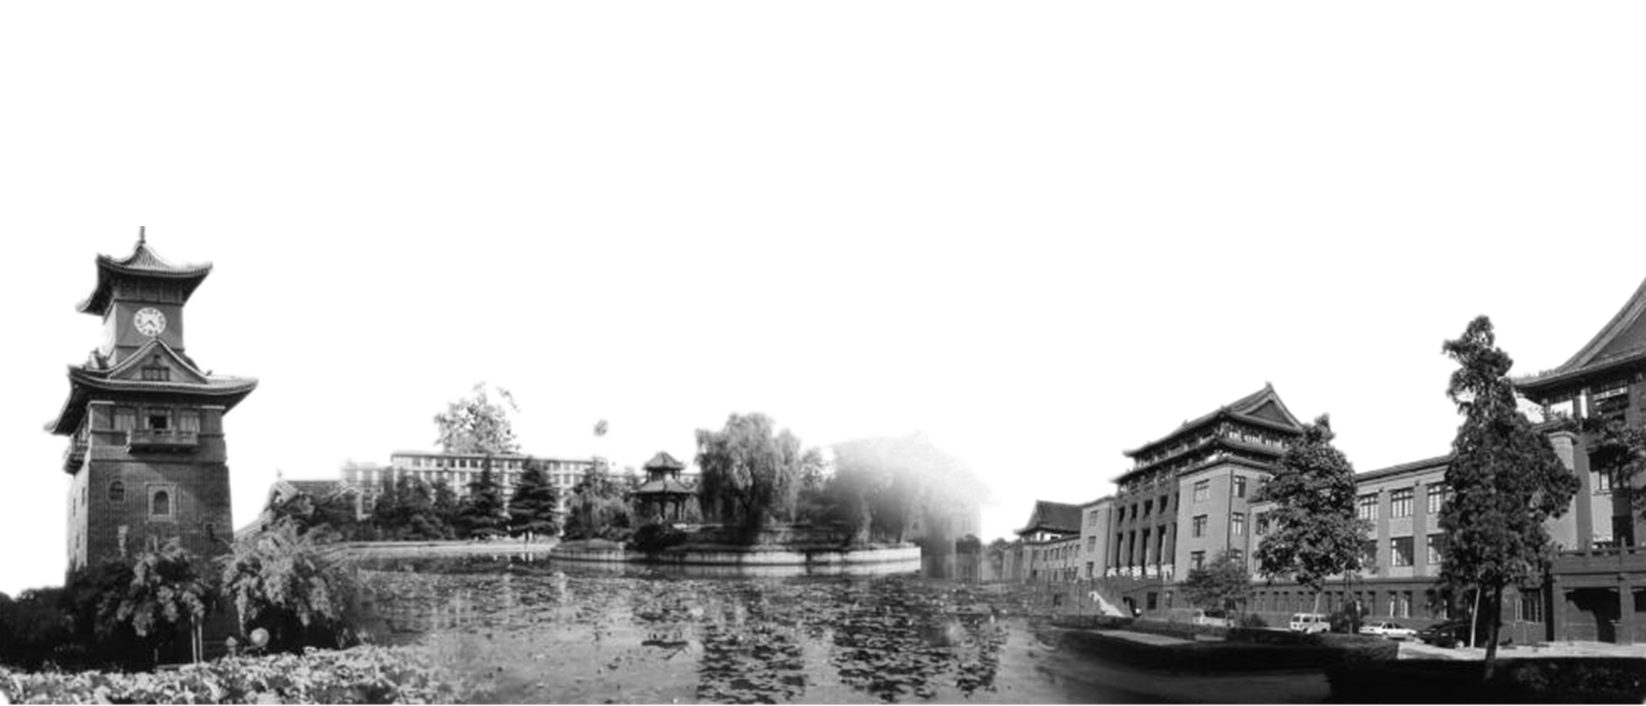
Thank You!

